Slide 1
② 自分や友達の「強み」を
生かそう
Notes:
●印はアニメーションを動かすタイミング
・は予想される児童の反応
【】内は教師の動き
【授業前に交流活動をするグループをつくっておき、前時に使用したワークシートと振り返りシート、授業前アンケートを配付しておく】
１時目の交流活動「自分ウェビング」のワークシートを見て
みましょう。
「ゲームが好き」とか「サッカーが得意」とか、
思い付くままにたくさん書いて、
クモの巣のように広げていきましたね。
「計算が苦手」などマイナスに思えることから、
「自学ノートで計算練習を頑張っている」などのように、
「強み」につなげることができた人もいたと思います。
今日もグループで「強み」について考えていきます。
まずは、前の時間のことを思い出しましょう。
本時で使用するスライドと、スライドを提示する際の教師用シナリオです。
【スライド１】 （30秒）

Slide 2
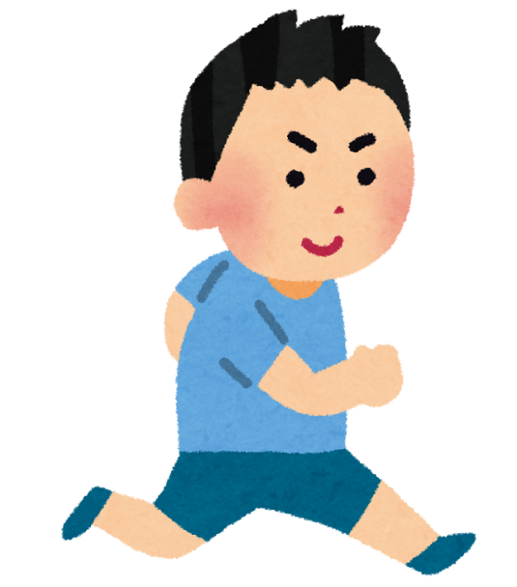
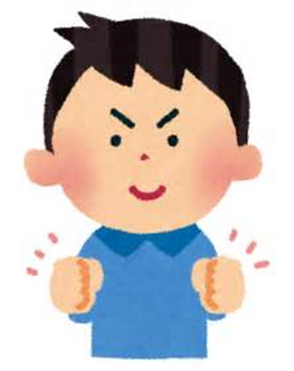
「強み」って 何だろう？
「考え方、行動、からだ など」
自分に あるもの
自分が もっているもの
Notes:
「強み」って何だったかな。
【児童の反応を見る】
●「強み」とは、考え方、行動、からだなど、自分にあるものや
自分がもっているものでしたね。
【「『強み』の考え方」を板書に掲示する】
【スライド２】 （30秒）

Slide 3
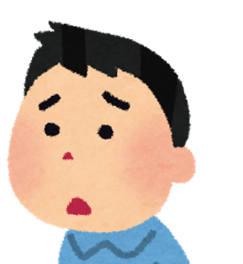
プラスに思えること だけでなく
マイナスに思えること もふくめて
「強み」と考える
Notes:
そして、上手なことや得意なことなど、
プラスに思えることだけでなく、
苦手なことや自信がないことなど、
マイナスに思えることも含めて、 「強み」と考えましたね。
【「『強み』のポイント」を黒板に掲示する】
【スライド３】 （30秒）

Slide 4
本時のめあて
② 自分や友達の「強み」を生かそう
今日の １時間の流れ
星☆いくつ
ステップ
アップ
ウェビング
Notes:
今日のめあては、「自分や友達の『強み』を生かそう」です。
【めあてを板書する】
今日は、２つの交流活動を行います。
「星☆いくつ」と 「ステップ アップ ウェビング」という
交流活動です。
１時目の交流活動「自分ウェビング」で見付けた「強み」も
生かせたらいいですね。
【スライド４】 （１分）

Slide 5
４人
グループ
５人
グループ
A
A
B
B
B
時計 まわり
A
A
B
B
Notes:
今日も、グループで交流活動をします。
【ワークシートを配付する】
スライドの机の色は、自分が「星☆いくつ」の交流活動で
使うシールの色になっています。
ワークシートの星の横に、自分とグループの友達の名前を
書きましょう。
【スライド５】 （２分）

Slide 6
星☆いくつ
活動①
グループの友達に当てはまるものを４つ選んでシールをはりましょう。
黄
赤
青
緑
友達 岡 江頭（自分） 井上 香田
１ | おもしろい おもしろい
２ | 明るい 明るくて いつもニコニコ
３ | やさしい 思いやりがある・やさしい
４ | 世話好き お世話がすき・お世話が上手
５ | 聞き方名人 話を聞くのが 上手
６ | がんばりや 最後まで がんばる
７ | 体力あり 体力が ある
８ | あいさつ あいさつ名人・返事名人
９ | はきはき はきはきと 話す
10 | アイディアマン グッドアイディアを 思いつく
Notes:
※ このスライドは、学習への理解を深めさせるために、授業者自身
の「星☆いくつ」に替えることもできます。
シールの色が赤色の人は、シールを取りに来て下さい。
そして、グループの友達に、机の色と同じ色のシールを配りましょう。
自分の色のシールは16枚ありますか。
「星☆いくつ」の活動は３つです。活動①のやり方を説明します。
ワークシートの１～10の項目の中で、グループの友達に
当てはまるものを４つ選んでシールを貼ります。
●例えば、１つの項目につき１枚だけ貼ります。〇〇さんはとてもおもしろいから、１の「おもしろい」にシールを４枚貼るということはできません。
●また、シールは左から詰めて貼ります。
質問はありませんか。
では、活動①を一緒にやってみましょう。時計回りにワークシートを回します。
友達に当てはまるものを４つ選んでシールを貼りましょう。
５人グループは、３人目まで回したところで終わりです。 １人１分間です。
【15秒ほど前に言葉を掛ける】
そろそろ時間です。次の友達にワークシートを回しましょう。
【15秒くらい前に言葉を掛ける】
そろそろ時間です。次の友達にワークシートを回しましょう。
【15秒くらい前に言葉を掛ける】
そろそろ時間です。ワークシートを裏返して待ちましょう。
【全員が裏返したことを確認する】
裏返しのまま本人に渡します。じっくり眺めてみましょう。
【スライド６】 （７分）

Slide 7
星☆いくつ
活動②
自分に当てはまるものを４つ選んでシールをはりましょう。
赤
青
黄
緑
友達 岡 江頭（自分） 井上 香田
１ | おもしろい おもしろい
２ | 明るい 明るくて いつもニコニコ
３ | やさしい 思いやりがある・やさしい
４ | 世話好き お世話がすき・お世話が上手
５ | 聞き方名人 話を聞くのが 上手
６ | がんばりや 最後まで がんばる
７ | 体力あり 体力が ある
８ | あいさつ あいさつ名人・返事名人
９ | はきはき はきはきと 話す
10 | アイディアマン グッドアイディアを 思いつく
Notes:
次は活動②です。
●自分で自分に当てはまるものを４つ選んでシールを
貼りましょう。
１時目に見付けた自分の「強み」に関係のあるものを
選んでもいいですよ。
時間は１分です。
【スライド７】 （７分）

Slide 8
星☆いくつ
活動③
活動③ １～10の中から、自分の「強み」だと思うものを３つえらんで、
番号に◯をつけましょう。
１ | おもしろい おもしろい
２ | 明るい 明るくて いつもニコニコ
３ | やさしい 思いやりがある・やさしい
４ | 世話好き お世話がすき・お世話が上手
５ | 聞き方名人 話を聞くのが 上手
６ | がんばりや 最後まで がんばる
７ | 体力あり 体力が ある
８ | あいさつ あいさつ名人・返事名人
９ | はきはき はきはきと 話す
10 | アイディアマン グッドアイディアを 思いつく
Notes:
シールが全部で16枚付きましたね。
●最後に活動③。改めて自分の「強み」と思えるものを
３つ選んで、番号に丸を付けましょう。
シールの数にこだわらずに選んでいいですよ。
【スライド８】 （１分30秒）

Slide 9
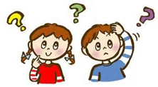
ステップ アップ ウェビング
友達からの
アイディア
苦手なこと
こまっていること
Notes:
２つ目の交流活動は「ステップ アップ ウェビング」です。
ステップアップとは、「前進する」とか「成長する」という
意味です。
一人一人が苦手なことや困っていることを、「強み」を
生かして解決するアイディアを考えていきます。
そのアイディアを基に、皆さんが今よりも少しステップアップできたらいいなと考えています。
【スライド９】 （15秒）

Slide 10
ステップ アップ ウェビング
活動①
あなたが苦手なことやこまっていることで、かい決したいと思っていることは
何ですか。１つ決めて に書きましょう。
みんなの前で
発表をすることがはずかしい
①苦手なこと
困っていること
できるようになりたいな
かい決したいな
Notes:
それでは、やり方を説明します。
「授業前アンケート」を出しましょう。
●「授業前アンケート」を見ながら、真ん中の四角の中に、
苦手なことや困っていることで、
解決したいなと思っていることを書きましょう。
【スライド10】 （２分）

Slide 11
ステップ アップ ウェビング
「星☆いくつ」で見つけた 自分の「強み」
がんばりや
あいさつ
アイディアマン
友達からの
アイディア
みんなの前で
発表することが
はずかしい
Notes:
「星☆いくつ」の交流活動で丸を付けた３つの「強み」を
●活動①の上の方にある３つの四角い枠に書きます。
□の中のキーワードを写しましょう。
【スライド11】 （２分）

Slide 12
友達の苦手なことやこまっていることをかい決するための アイディアを考えよう！
ステップ アップ ウェビング
活動②
○自分のやり方や、先生や家族に教えてもらったやり方を
書いてもいいよ。
○今、思いついたアイディアを書いてもいいよ。
○その友達の「強み」を 生かせるといいね。
○にているアイディアや、関係のあるアイディアはつなげてね。
Notes:
友達の苦手なことや困っていることを解決するための
アイディアを考えるときのヒントをお話しします。
自分のやり方や先生や家族に教わったやり方を教えて
あげてもいいですね。
今、思い付いたアイディアを書いてもいいですよ。
更に、その友達の「強み」を生かせたらいいですね。
ワークシートに書くときは、似ているアイディアや関係のあるアイディアはつなげましょう。
【スライド12】 （20秒）

Slide 13
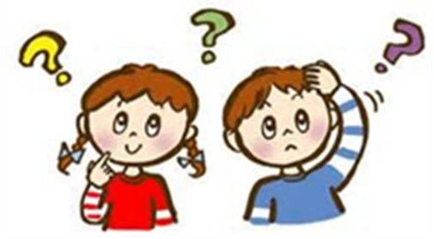
ステップ アップ ウェビング
みんなの前で
発表することが
はずかしい
発表前に、手の平に指で「だいじょうぶ」と３回書く
おばあちゃんから教えてもらった
やり方を、教えてあげよう
Notes:
これから、友達の悩みを解決するためのアイディアの
考え方と書き方を説明します。
前の時間にやった「自分ウェビング」のやり方と
似ていますよ。
「みんなの前で発表することがはずかしい」という悩みを
解決する方法は、いろいろあります。
●「手の平に指で『だいじょうぶ』と３回書く」など、
家族に教えてもらったおすすめのやり方を教えてあげても
いいですよ。
【スライド13】 （25秒）

Slide 14
ステップ アップ ウェビング
あいさつのように大きな声で言ってみる
「さんせいです」など、短い言葉で伝える
みんなの前で
発表することが
はずかしい
Ａさんは
あいさつ名人だから・・
Notes:
●あいさつ名人のＡさんには、
「『賛成です』など、短い言葉で伝える」方法は
ぴったりかもしれません。
【スライド14】 （15秒）

Slide 15
ステップ アップ ウェビング
Ａさんは
がんばりやだから・・
みんなの前で
発表することが
はずかしい
家族の前で練習する
できたらシールをはる
Notes:
●また、頑張り屋のＡさんには、
「家族の前で練習する」という方法もいいかもしれません。
「できたらシールを貼る」など、関係のあるアイディアは
つなげて書きましょう。
【スライド15】 （15秒）

Slide 16
ステップ アップ ウェビング
あいさつ名人だから
あいさつのように大きな声で言ってみる
がんばりやだから
小さい声で練習する
あいさつ名人だから
「さんせいです」など
短い言葉で伝える
がんばりやだから
発表する言葉をノートに書いておく
発表前に、手の平に指で「だいじょうぶ」と３回書く
みんなの前で
発表することが
はずかしい
がんばりやだから
家族の前で練習する
できたらシールをはる
Notes:
「仕方ない。あきらめよう」というアイディアは解決につながりにくいですね。スライドにある解決策のように、友達ができるようになるためのアイディアを考えましょう。
５人グループは、３人目まで回したところで終わりです。
質問はありませんか。
ワークシートを時計回りに回します。
１人３分間で書きましょう。
【1分～1分30秒前に言葉を掛ける】
そろそろ時間です。今、書いているものを最後にして、
次の友達に渡しましょう。
【1分～1分30秒前に言葉を掛ける】
そろそろ時間です。今、書いているものを最後にして、
次の友達に渡しましょう。
【1分～1分30秒前に言葉を掛ける】
そろそろ時間です。今、書いているものを最後にして、
ワークシートを裏返して本人に渡しましょう。
自分のワークシートは戻ってきましたか。
表向きにして、友達が考えてくれた解決策にじっくりと
目を通しましょう。
【スライド16】 （10分）

Slide 17
ステップ アップ ウェビング
活動③
「強み」を生かして、苦手なことやこまっていることを
かい決するためにやってみたいことや、がんばりたいことを
書きましょう。
「強み」を
生かそう！
Notes:
最後に、苦手なことや困っていることを解決するために、
これから自分がやってみたいことや頑張りたいことを
決めます。
友達が考えてくれたアイディアと、自分の「強み」を基に
考えましょう。
【スライド17】 （15秒）

Slide 18
ステップ アップ ウェビング
あいさつのように大きな声で言ってみる
小さい声で練習する
「さんせいです」など
短い言葉で伝える
発表する言葉をノートに書いておく
発表前に、手の平に指で「だいじょうぶ」と書く
みんなの前で
発表することが
はずかしい
家族の前で練習する
わたしの「強み」を
生かせる方法は・・・
できたらシールをはる
Notes:
●Ａさんは、頑張り屋であるという「強み」を生かして
友達が考えてくれた２つのアイディアを選びました。
【スライド18】 （15秒）

Slide 19
ステップ アップ ウェビング
活動③
④「強み」を生かして、苦手なことやこまっていることを
かい決するためにやってみたいことや、がんばりたいことを
書きましょう。
発表する言葉をノートに書いて、
小さい声で練習する。
Notes:
●そのアイディアを生かして、ワークシートの活動③に、
「発表する言葉をノートに書いて、小さい声で練習しよう」と
書きました。
皆さんも、苦手なことや困っていることを解決するために、
これからやってみたいことや頑張りたいことを
ワークシートの活動③に書きましょう。
【スライド19】 （３分）

Slide 20
活動④
伝え合い
わたしは、みんなの前で発表することがはずかしいです。
でも、がんばりやの「強み」を生かして、 発表する言葉をノートに書いて、小さい声で練習をしてから発表したいです。
苦手なこと
こまっていること
自分の
「強み」
かい決方法
Notes:
今から、自分が書いたことを、グループの友達に伝えます。
伝え合うときは、ワークシートを見ながら、
「私は・・・が苦手です。でも、・・・の『強み』を生かして
・・・したいです。」
と分かりやすく話しましょう。
聴く人は「話をきくときの約束」を守って聴きましょう。
右前に座っている人から時計回りに発表をしましょう。
【スライド20】 （３分）

Slide 21
ふり返り
(1) 今日の学習をふり返って、◯をつけましょう。
ふり返ること | 当てはまるところを ○でかこみましょう
① 学習に進んで参加することが できましたか。 | できた | だいたい できた | あまり できなかった | できなかった
② 自分や友達の「強み」を伝え合うことが できましたか。 | できた | だいたい できた | あまり できなかった | できなかった
③ 自分の「強み」を知ることが できましたか。 | できた | だいたい できた | あまり できなかった | できなかった
④ 友達の「強み」を知ることが できましたか。 | できた | だいたい できた | あまり できなかった | できなかった
⑤ 自分の「強み」を生かそうと 思いましたか。 | 思った | だいたい 思った | あまり 思わなかった | できなかった
(2) 活動をふり返って、感じたことや気づいたことを書きましょう。
Notes:
【振り返りシートを配付する】
最後に、今日の学習を振り返ります。
今日は、「自分や友達の『強み』を生かそう」というめあてで
「星☆いくつ」と「ステップ アップ ウェビング」という
交流活動をしました。
今日の学習全体を通して自分の気持ちに近いものを選んで
丸を付けましょう。
丸を付け終わった人は、感じたことや気付いたことを
書きましょう。
感じたことや気付いたことを発表してください。
【スライド21】 （６分）

Slide 22
「強み」を生かしてみてね！
Notes:
今日の活動で考えた解決策を、是非、試してください。
「強み」を生かして、困っていることや苦手なことが
少しでも解決できたらいいですね。
グループでの交流活動を通して、友達のことを一生懸命
考えた自分と、あなたのことを一生懸命に考えてくれた
友達に拍手を送りましょう。
【スライド22】 （１分）

